Slide 1
«Путешествие с Незнайкой»
интерактивная музыкально-дидактическая игра для развития слухового восприятия у детей старшего дошкольного возраста (5-7 лет).
Автор: Суслонова В.В.

Slide 6
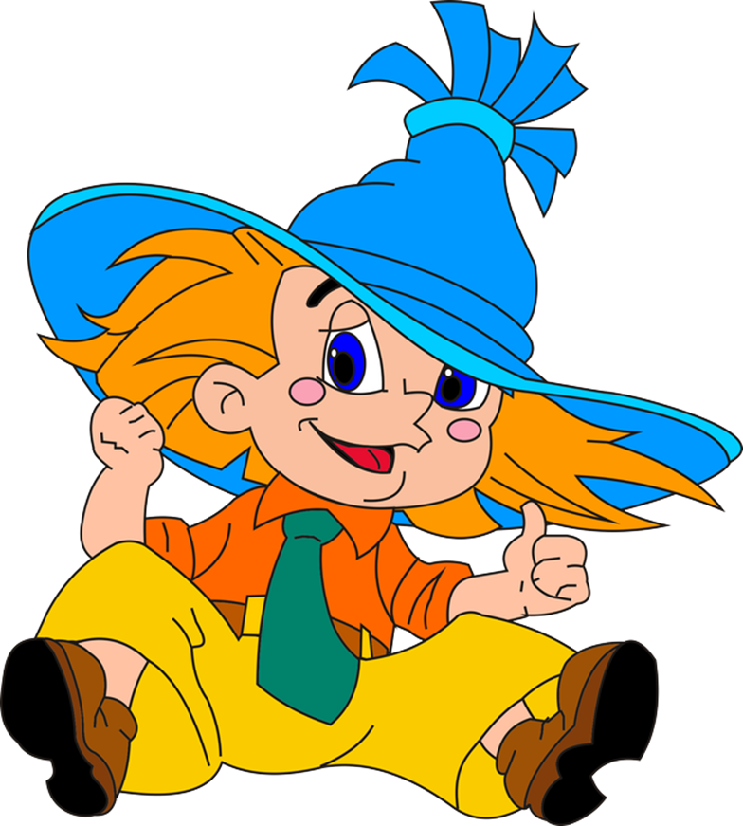

Slide 7
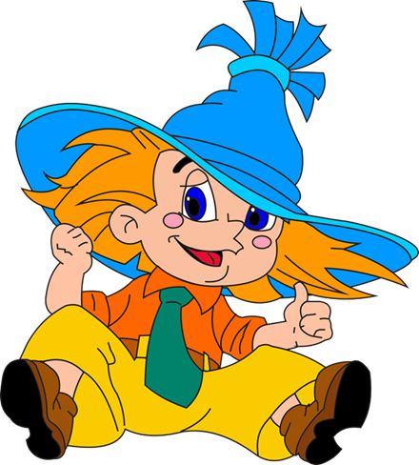

Slide 8
